Slide 1
Особенности внутреннего строения и процессов жизнедеятельности земноводных

Slide 2
Название системы органов | Особенности строения

Slide 3
Название системы органов | Особенности строения
Скелет | Из чего состоит

Slide 4
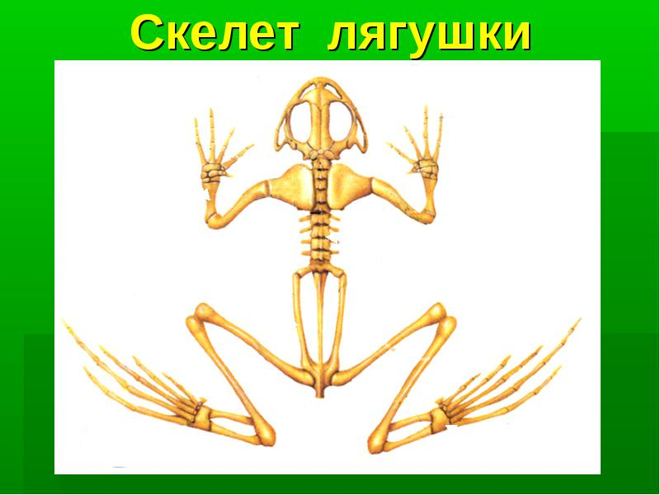
Скелет
Отделы скелета
1 - череп
2 - позвоночник
3 - скелет поясов конечностей
4 - скелет конечностей
1
2
4
3
У большинства бесхвостых земноводных ребра редуцированы, грудная клетка отсутствует.

Slide 5
Скелет
Позвоночник
1- Шейный отдел (1 позвонок)
4- Хвостовой отдел (уростиль)
2-Туловищный отдел
3- Крестцовый отдел (1 позвонок)
1
2
3
4
Число туловищных позвонков различно.

Slide 6
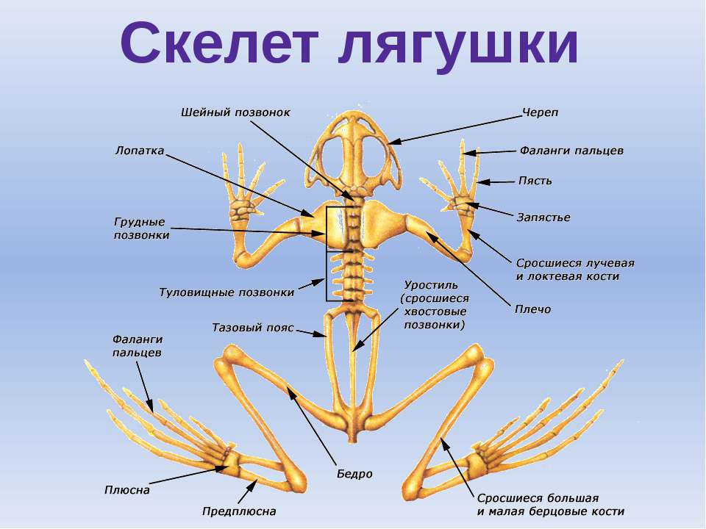
Скелет
Скелет свободных конечностей
Скелет передних конечностей: 1-плечо, 2-предплечье, 3-кисть
Скелет задних конечностей: 4-бедро, 5-голень, 6-стопа.
1
3
2
4
6
5

Slide 7
Скелет
Скелет поясов конечностей
1- пояс передних конечностей: лопатки, ключицы, грудина, вороньи кости(коракоиды)
2 - пояс задних конечностей: тазовые кости
1
2

Slide 8
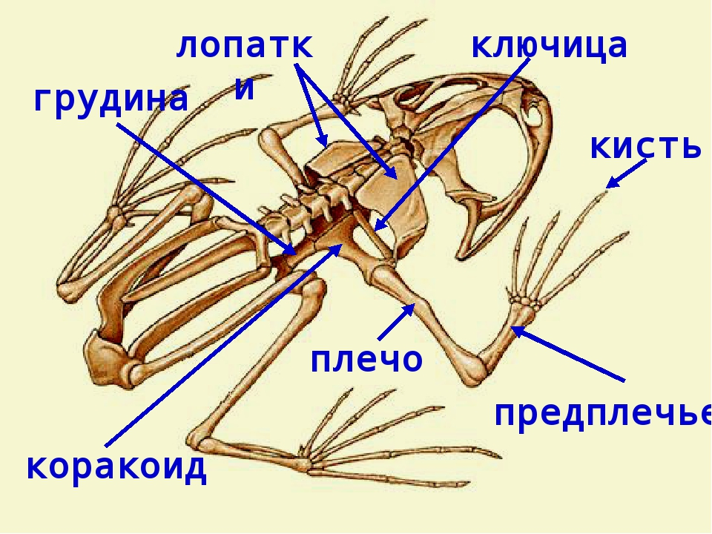

Slide 9
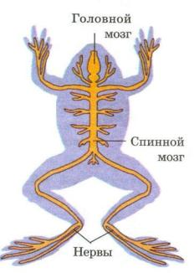
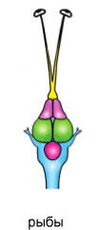
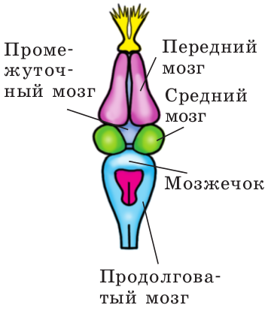
Нервная система
Нервная система амфибий, головной мозг состоят из тех же отделов, что и, у рыб.

Slide 10

Нервная система
Сравните головной мозг рыб и земноводных
Размеры переднего мозга крупнее, чем у рыб. Он полностью разделён на полушария.
Мозжечок, отвечающий за координацию движений, развит слабее.
Рыбы
Земноводные

Slide 11
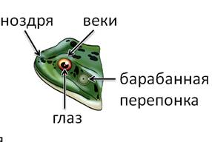
Органы чувств
Органы зрения – глаза, защищённые подвижными веками, есть третье веко (мигательная перепонка).
Органы слуха: внутреннее, среднее ухо и барабанная перепонка.
Органы обоняния – обонятельные капсулы, сообщающиеся со средой ноздрями.
Какие органы чувств есть у земноводных?
У личинок амфибий
имеется боковая линия.

Slide 12
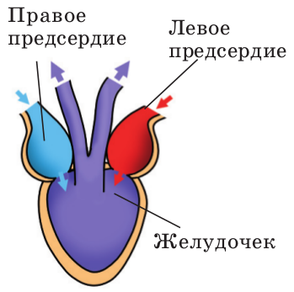
Кровеносная система
Работа с учебником
Сравните строение кровеносной системы рыб и земноводных. С чем связано усложнение кровеносной системы у земноводных?
Стр.164
Сердце у рыб – двухкамерное.
Сердце у земноводных - трехкамерное, состоит из двух предсердий и желудочка.
В правом предсердии кровь венозная. В левом – артериальная, а в желудочке – смешанная.

Slide 13
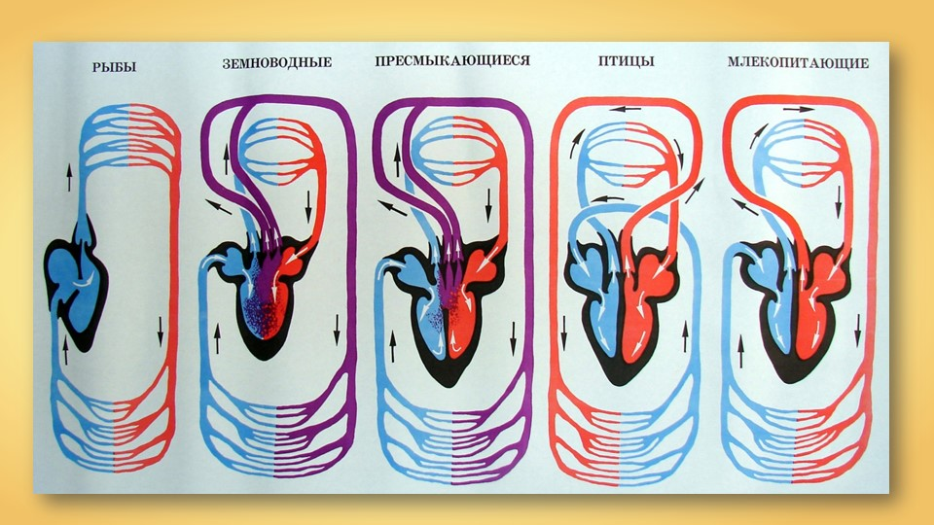
Кровеносная система
Круги кровообращения:
у рыб – один круг;
у земноводных – в связи с лёгочным дыханием появляется второй круг.
Схема малого круга кровообращения
Желудочек
легкие
левое предсердие
Схема большого круга кровообращения
желудочек
ткани и органы
правое предсердие

Slide 14
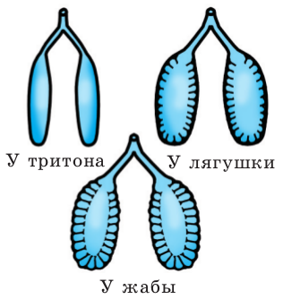
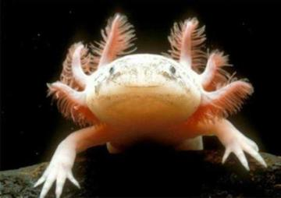
Дыхательная система
Работа с учебником
Как дышат земноводные? (с.164)
Лёгкие
лягушки
Земноводные могут дышать при помощи лёгких, кожи и жабр.
Лёгочное дыхание осуществляется через ноздри, защищённые от проникновения воды особыми клапанами.
Аксолотль

Slide 15
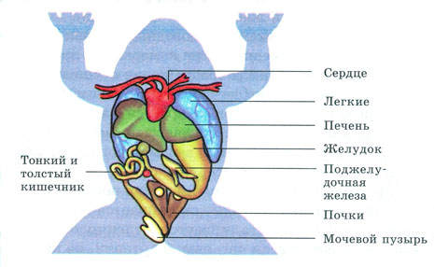
Пищеварительная система
Работа с учебником
Ротоглоточная полость
Составьте схему пищеварительной системы земноводных (с.164)
Пищевод
Желудок
Кишечник
Клоака
Есть печень и
поджелудочная железа.

Slide 16
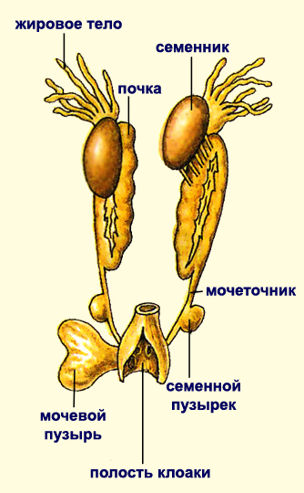
Органы выделения и размножения
Органы выделения
Почки.
Мочевой пузырь.
Мочеточники открываются в клоаку.
Органы размножения
У самцов: парные семенники, семенные пузырьки.
У самок: парные яичники, яйцеводы.

